Slide 1
Carnicería Tía Carmen
Manuel Marín
Mauricio Sagredo
Ricardo Rojas

Slide 2
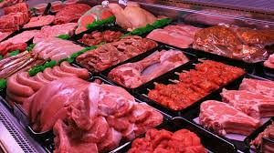
Introducción

Slide 3
A continuación, se presentaran los detalles de los software con que se realizo en proyecto de la carnicería Tía Carmen.
Front: Angular 12 con ionic.
Base de Datos: Oracle 11G.
Back: Sprint con JPA, IDE SpringToolSuite4, consideración debe tener correctamente configurado lombok en el IDE, se adjunta página de referencia.
https://projectlombok.org/download

Slide 4
Repositorio GIT:
https://github.com/ManuelMarinRodriguez/TiaCarmen
Puertos de los MS:
Clientes, puerto 8024.
Voucher, puerto 8025.
Producto, puerto 8026.
Venta, puerto 8027.

Slide 5
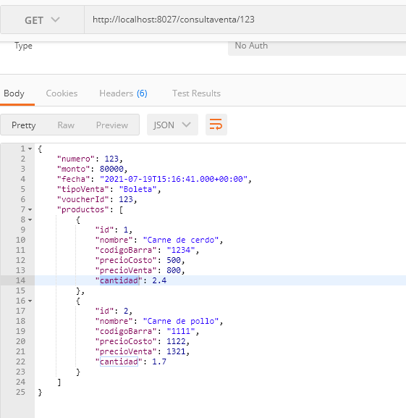
Venta, puerto 8027.
Microservicio para poder rescatar las ventas que se realizan.
http://localhost:8027/consultaventa/123

Slide 6
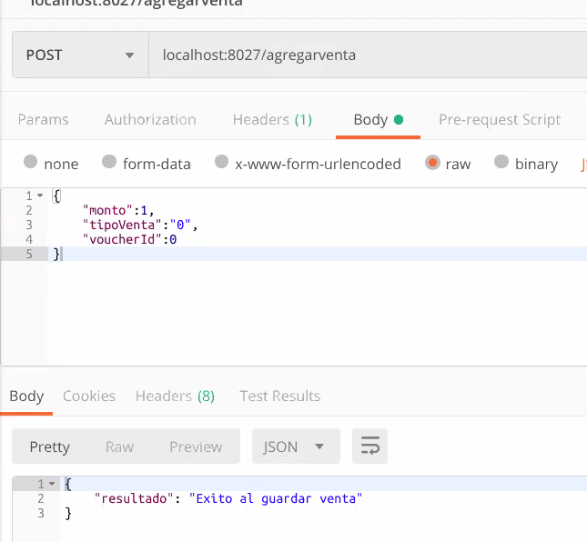
Venta, puerto 8027.
Microservicio para poder agregar una venta al ingresar el voucher.
http://localhost:8027/agregarventa

Slide 7
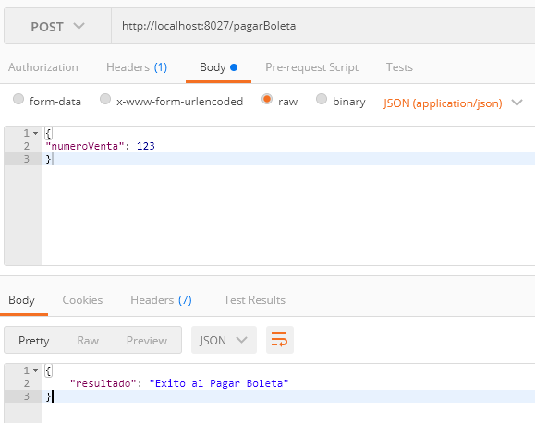
Venta, puerto 8027.
Microservicio para poder pagar Boletas en estado impaga.
http://localhost:8027/pagarBoleta

Slide 8
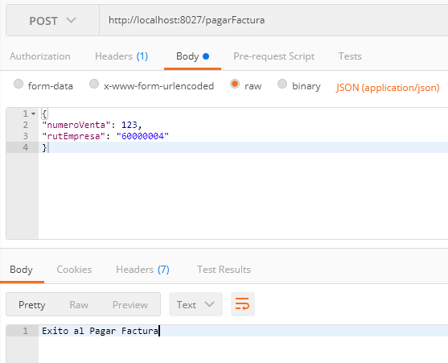
Venta, puerto 8027.
Microservicio para poder pagar Facturas en estado impaga.
http://localhost:8027/pagarFactura

Slide 9
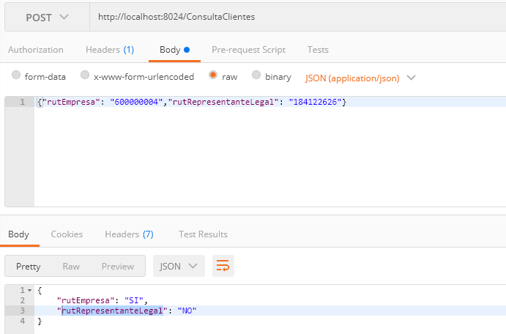
Clientes, puerto 8024.
Microservicio consultar si cliente existe a nivel de BD.
http://localhost:8024/ConsultaClientes

Slide 10
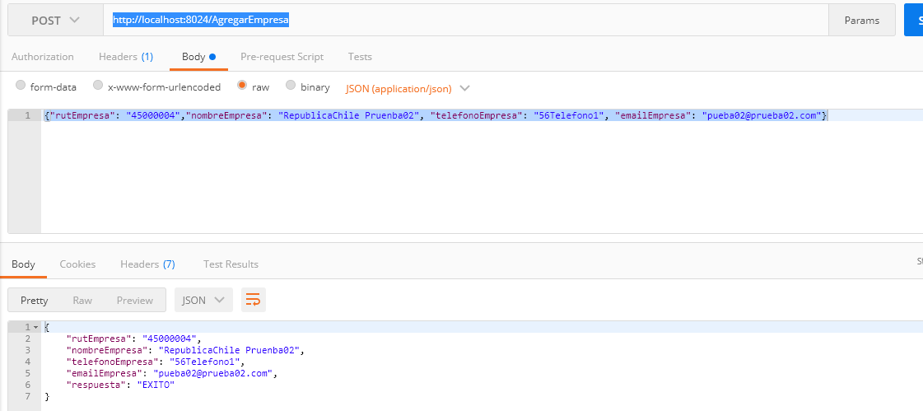
Clientes, puerto 8024.
Microservicio crear a un cliente empresa.
http://localhost:8024/AgregarEmpresa

Slide 11
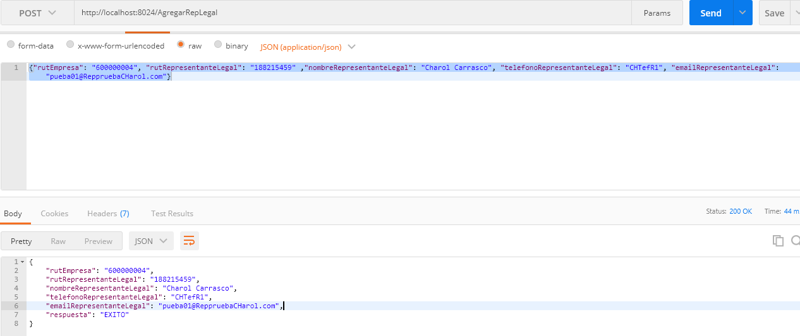
Clientes, puerto 8024.
Microservicio crear a un cliente representante legal.
http://localhost:8024/AgregarRepLegal

Slide 12
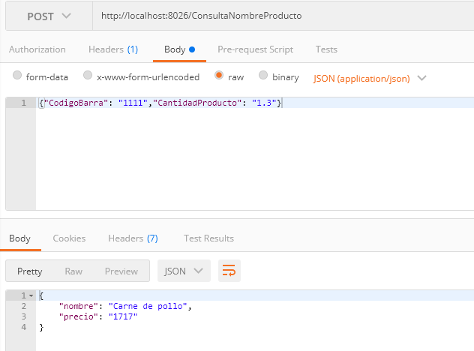
Producto, puerto 8026.
Microservicio para consultar un producto por su código de barra y cantidad.
http://localhost:8026/ConsultaNombreProducto

Slide 13
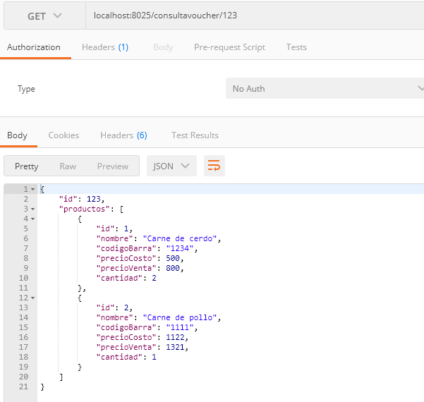
Voucher, puerto 8025.
Microservicio para consultar detalle de un Voucher.
http://localhost:8025/consultaventa/123

Slide 14
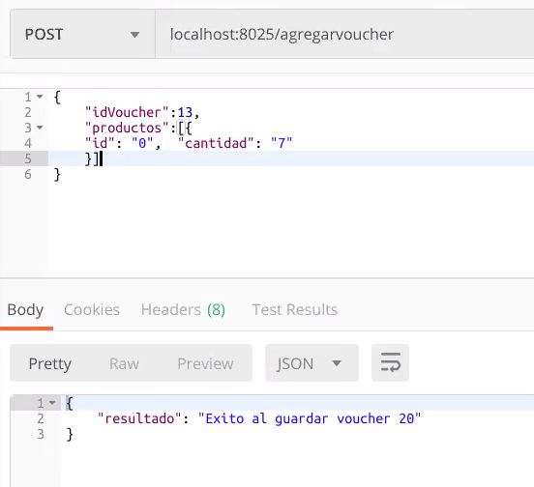
Voucher, puerto 8025.
Microservicio para crear el Voucher con los productos.
http://localhost:8025/agregarvoucher

Slide 15
Front Carnicería

Slide 16
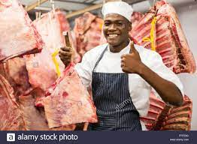
Conclusión

Slide 17
FIN

